Slide 1
DPOC - Parte III: A Batalha Final
Luciana Risi; Maria Emília Cichon; Marina Santos; Winnie Prado

Slide 2
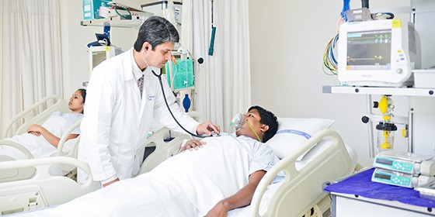
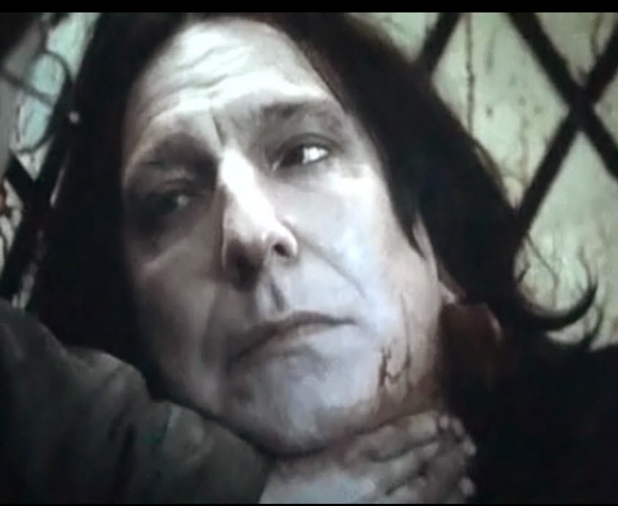
Como Leandro foi parar no hospital?
?

Slide 3
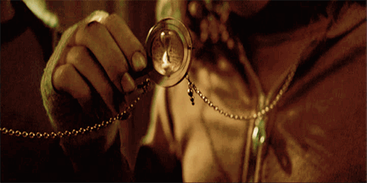
Nos episódios anteriores...

Slide 4
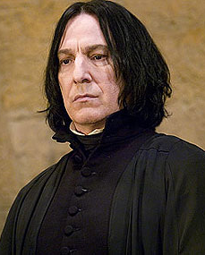
Dados do indivíduo
Nome: Leandro Barbosa
Idade: 41 anos
Profissão: Professor
Estado civil: Solteiro
Possui DPOC
Etilista
Tabagista

Slide 5
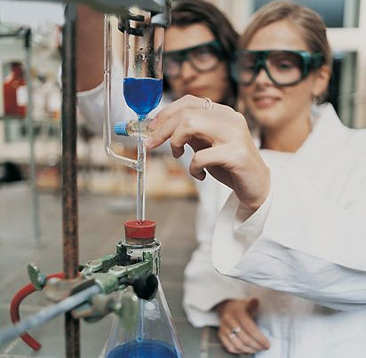
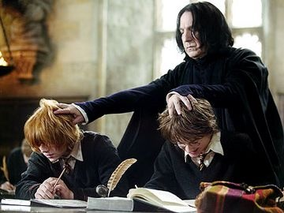
...principalmente com sua aluna de IC
Leandro é conhecido pela sua falta de carisma e paciência...

Slide 6
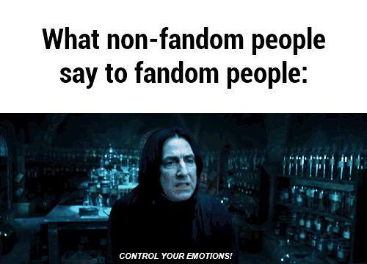
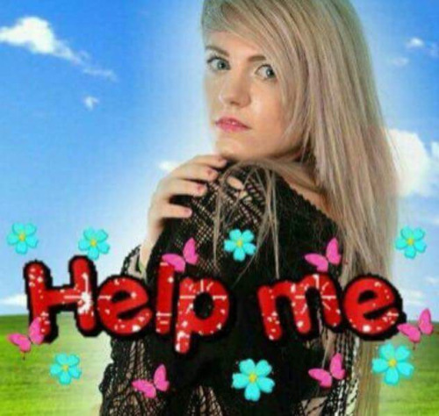
Depois de tanto pegar no pé da sua aluna...
SOMEBODY HELP ME

Slide 7
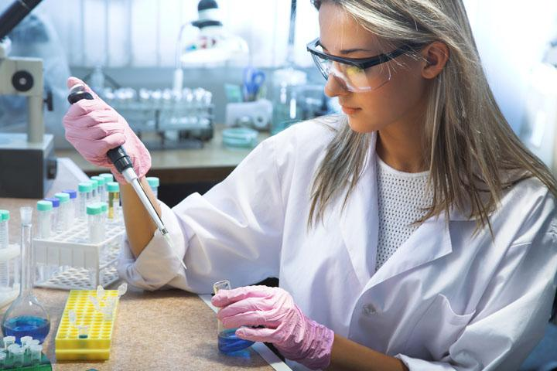
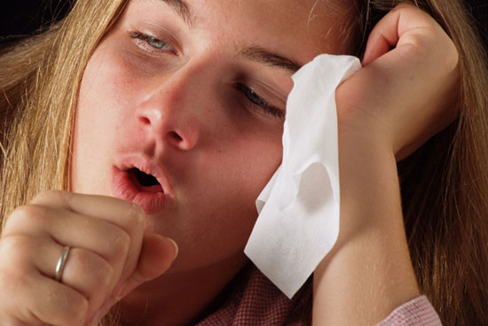
… a aluna ficou com a imunidade baixa, contraiu Streptococcus pneumoniae e ficou com pneumonia
Mesmo assim ela foi pra IC

Slide 8
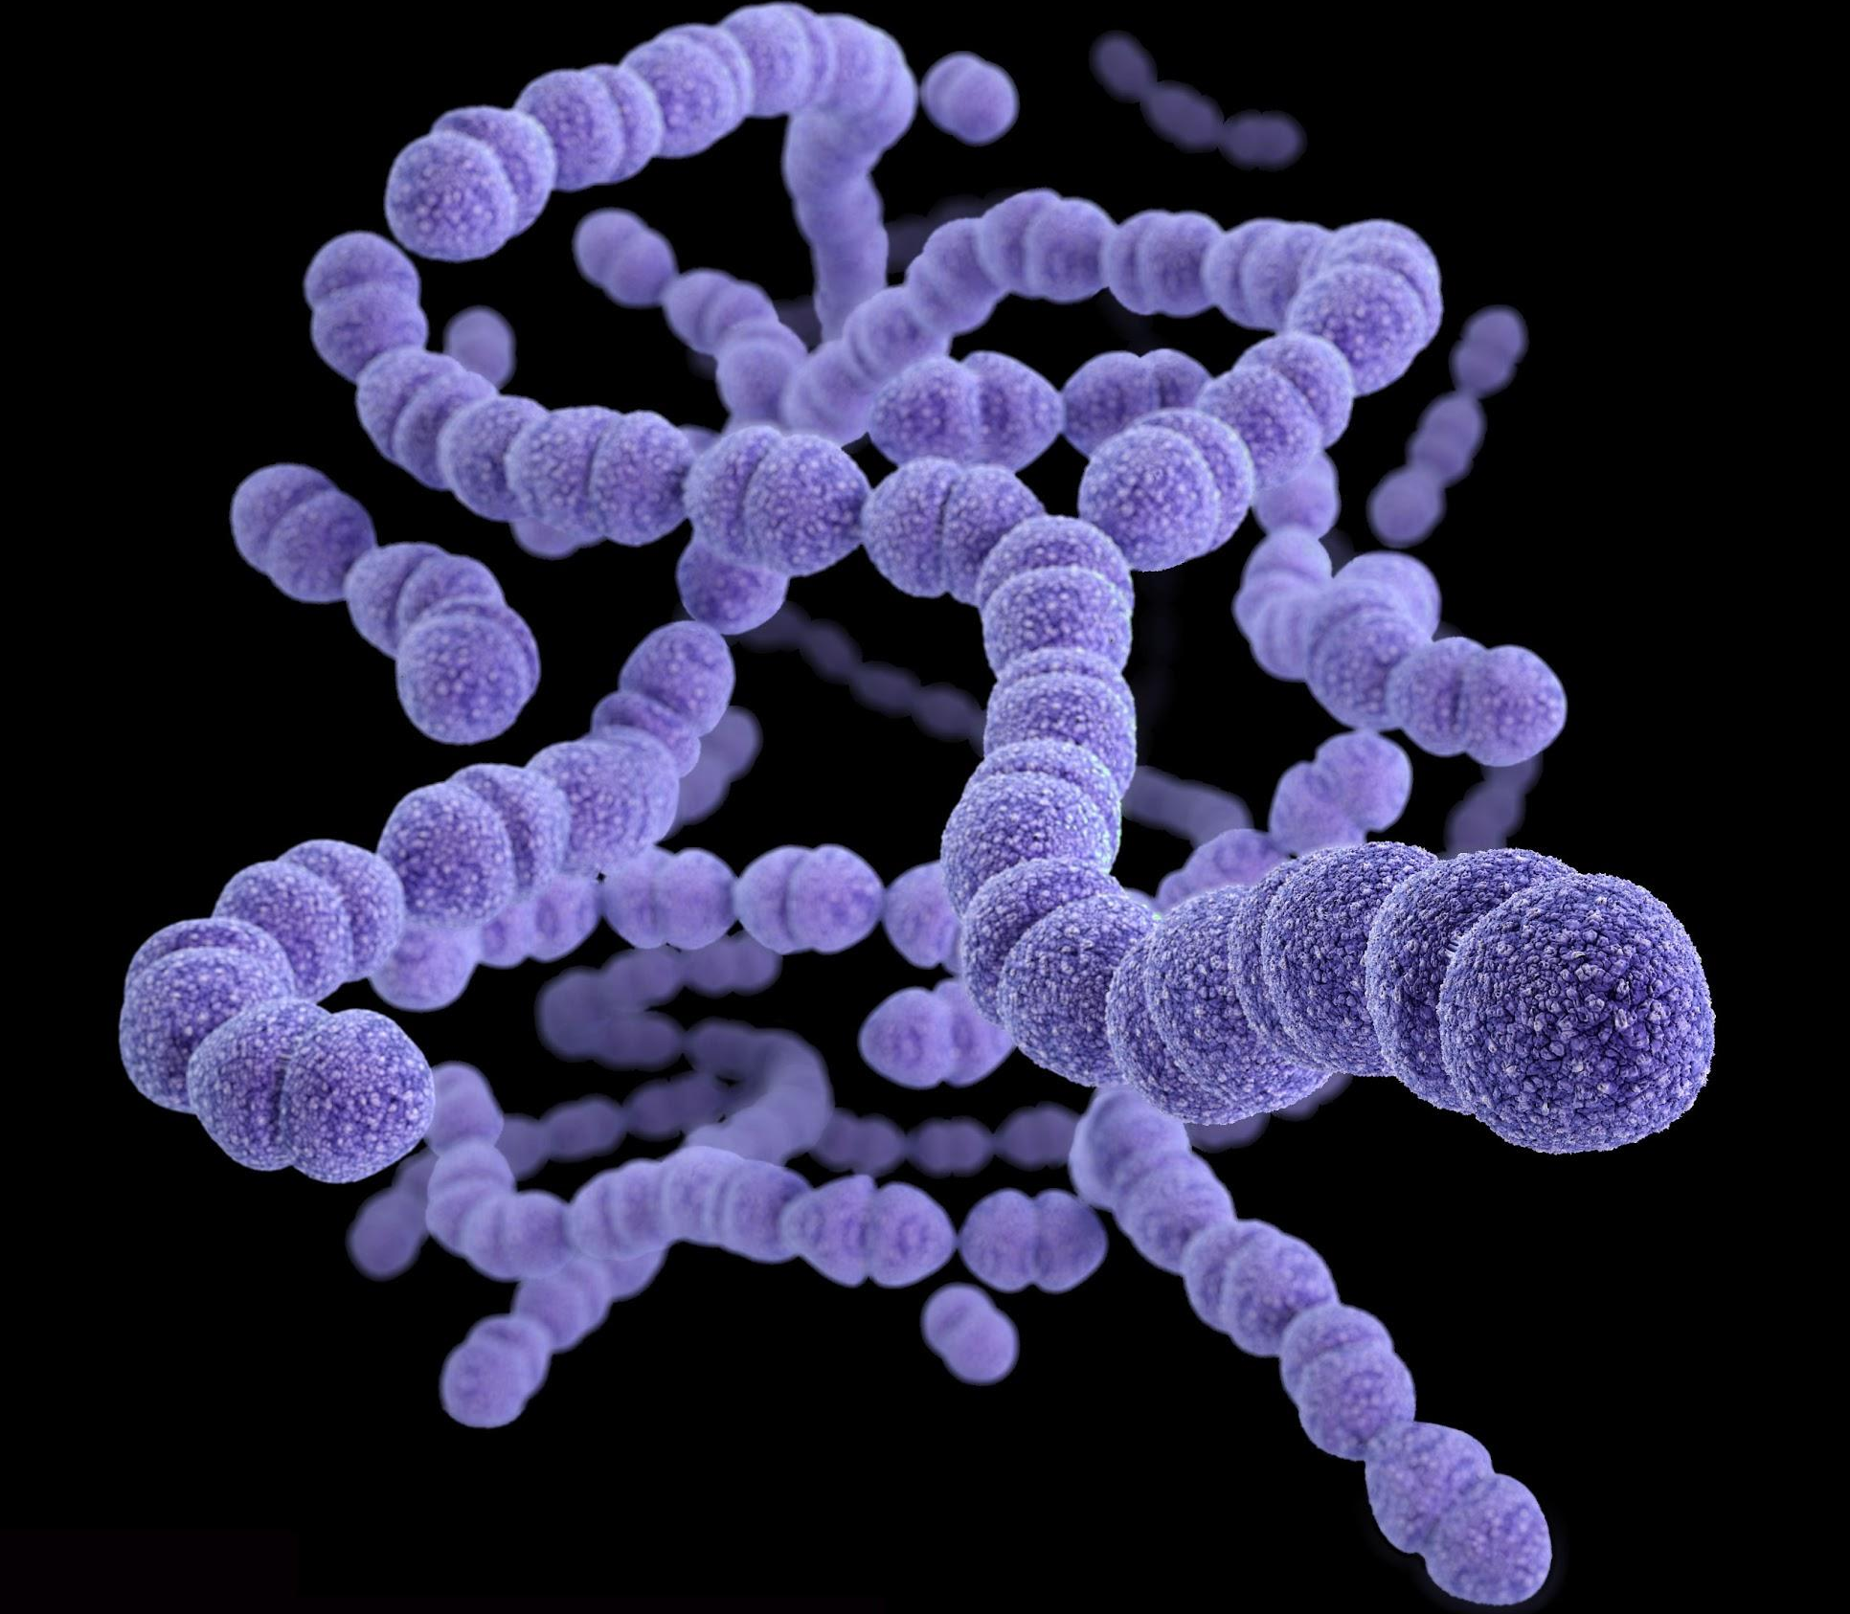
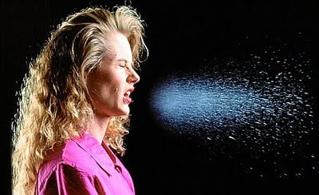
Porém, em um determinado momento, a aluna espirra no professor sem querer (querendo) e o contamina

Slide 9
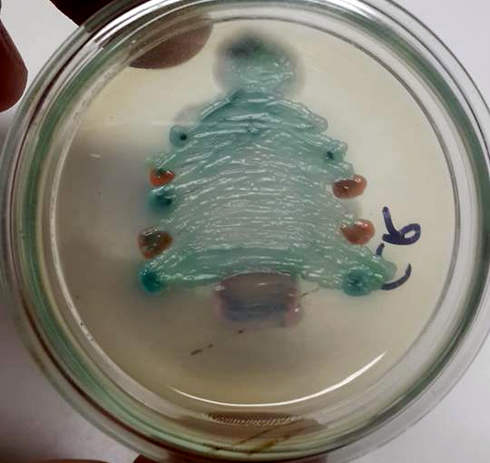
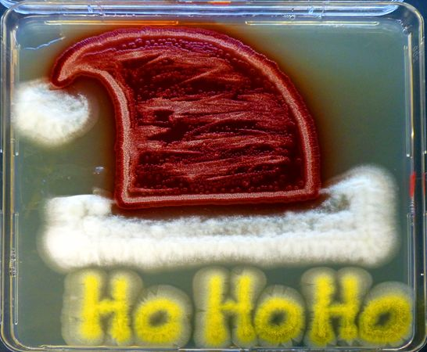
Depois de alguns dias...

Slide 10
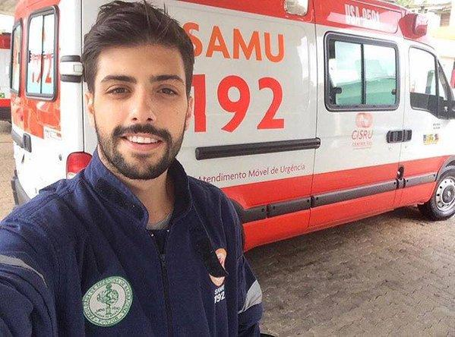
O que tá acontecendo comigo?
SINTOMAS
febre alta (acima de 38°C)
tosse com muco verde-amarelado eliminado na tosse
dor torácica
fraqueza
confusão mental
CHAMA O SAMU !!!

Slide 11
Leandro acabou ficando internado
?

Slide 12
Hospital
PSA-HU/USP
10 dias de dispneia em repouso com febre alta e fraqueza.
Na entrada: REG, FC 94 bpm, SatO₂= 93%, PA= 110x70 mmHg
RX do tórax: opacificação no lobo superior direito. Após TC de tórax optou-se por internar o paciente com hipótese de PNEUMONIA

Slide 13
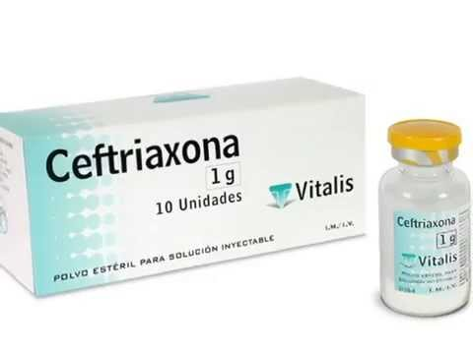
Prescrição 1
Dipirona 1g EV 6/6h se dor ou febre;
Claritromicina 500mg VO 12/12h e Ceftriaxona 2g EV 1x ao dia.

Slide 14
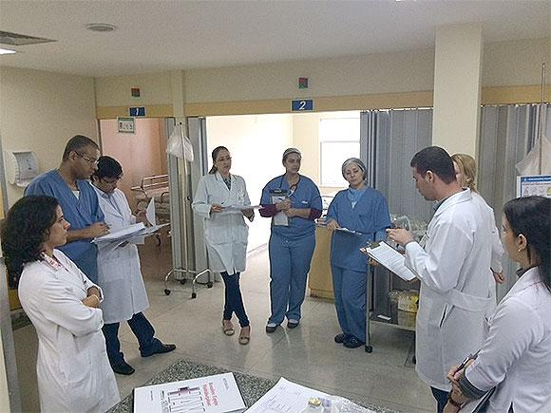
Porém...
Leandro apresentou hiperglicemia;
Farmacêutico conversa com Leandro e descobre que este é portador de DM II e faz uso de glibenclamida 5mg 1x ao dia;
INTERVENÇÃO FARMACÊUTICA!
Na equipe multiprofissional o farmacêutico revela suas descobertas e surge uma nova prescrição

Slide 15
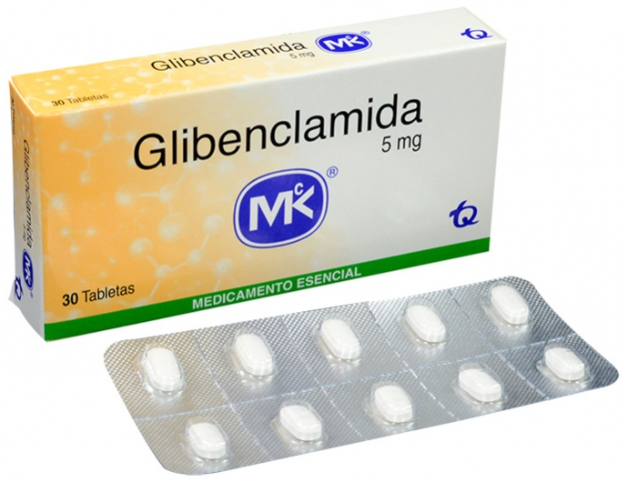
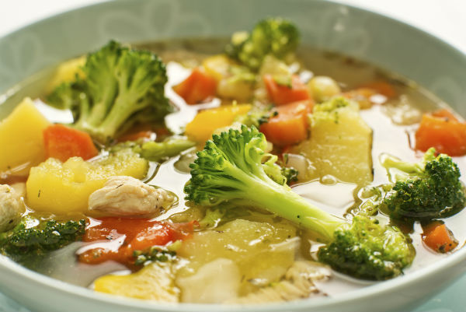
Prescrição 2
Dieta oral branda e Glibenclamida 5mg VO 1x ao dia;
Dipirona 1g EV 6/6h se dor ou febre;
Claritromicina 500mg VO 12/12h e Ceftriaxona 2g EV 1x ao dia.
Prescrição 1 +
+

Slide 16
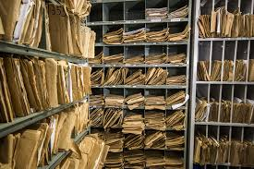
Evolução do indivíduo
prontuário (eletrônico ou em papel)
todas as informações do indivíduo: exames laboratoriais, prescrições médicas, anotações da enfermagem, procedimentos cirúrgicos...

Slide 17
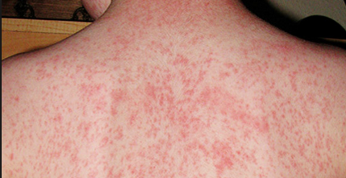
2 dias depois...
Rash cutâneo
Leandro havia afirmado não possuir alergia a alimentos e/ou medicamentos
O que pode ter causado?

Slide 18
Farmacovigilância em ação!
Análise de exames laboratoriais
Quais medicamentos podem ter causado o Rash? → Claritromicina e Glibenclamida
Alteração na PM (Prescrição 3):
Claritromicina → Eritromicina

Slide 19
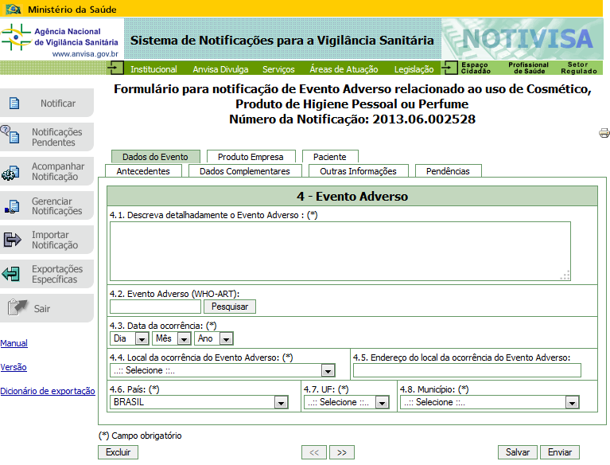
Farmacovigilância em ação!
observação da evolução do indivíduo:
se sintomas persistissem → claritromicina X
medicamento foi alterado e não houve mais dano a sua saúde → pode ter sido RAM causada pela claritromicina

Slide 20
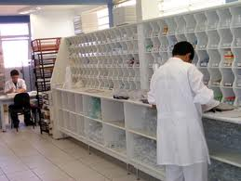
Farmácia Hospitalar
Clínica de assistência técnica, administrativa
e econômica;
Dirigida por farmacêutico;
Integrada às atividades hospitalares;
Ligada hierarquicamente à direção do hospital e integrada funcionalmente com as demais unidades administrativas e de assistência ao paciente.

Slide 21
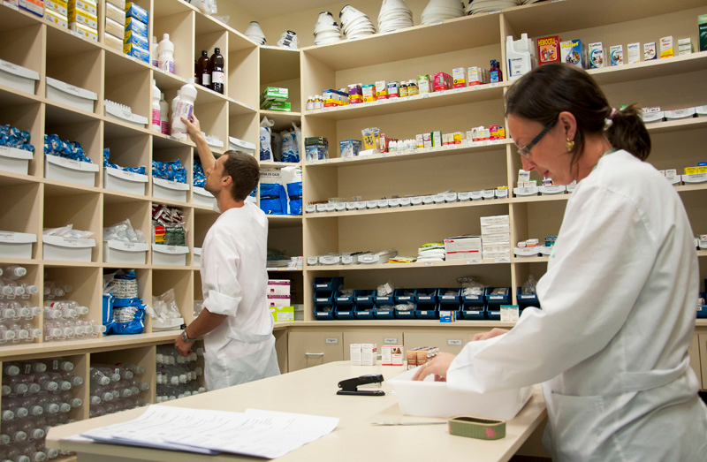
Farmácia Hospitalar
As atribuições essenciais do farmacêutico na farmácia hospitalar são:
gestão
desenvolvimento de infraestrutura
otimização da terapia medicamentosa
informação sobre o medicamento e outras tecnologias em saúde
pesquisa

Slide 22
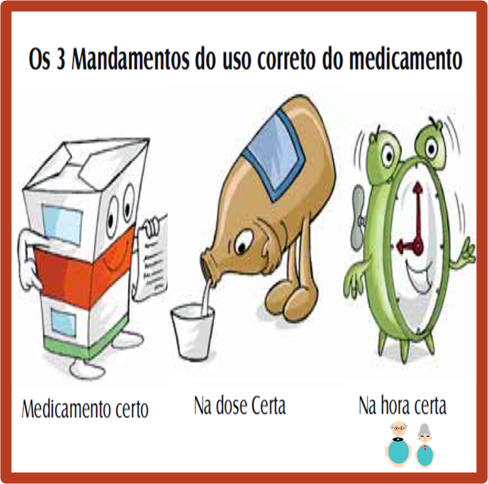
As atribuições essenciais do farmacêutico na farmácia hospitalar são:
Prevenção de agravos;
Preparo, distribuição, dispensação e controle de medicamentos e outras tecnologias em saúde
Diagnóstico;
Ensino e Educação (uso correto de medicamentos)
Dispensação

Slide 23
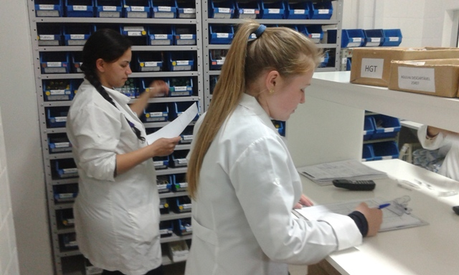
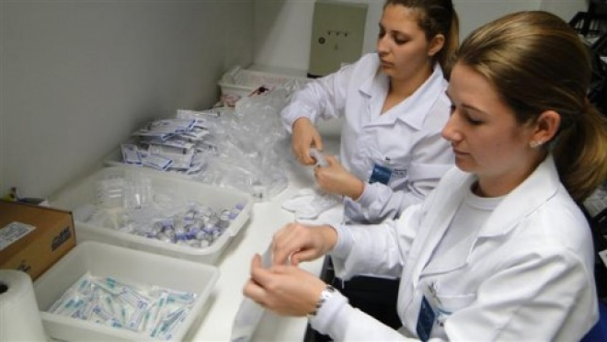
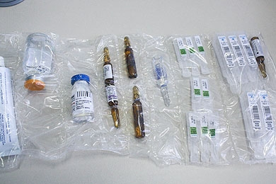
Dispensação
Mista:
Individualizada (24 hs): 1 comprimido de glibenclamida 5mg, 4 de eritromicina 250mg e seringa de ceftriaxona.
Coletiva: Dipirona

Slide 24
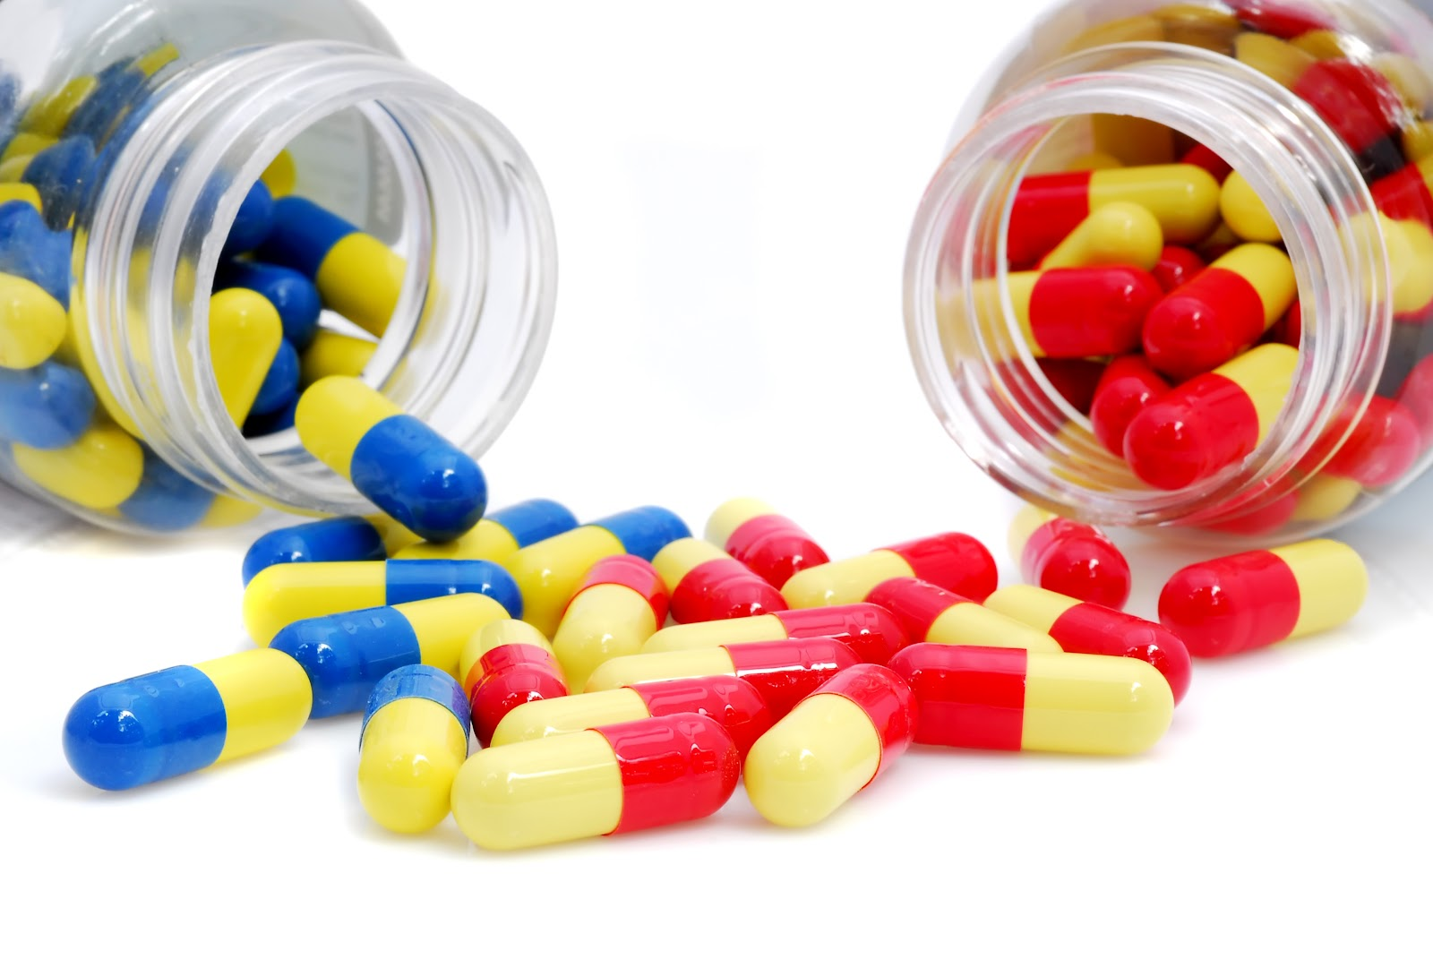
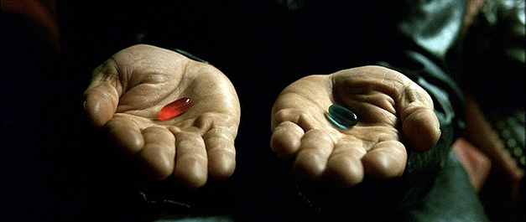
Farmácia Hospitalar
Se o medicamento não for padronizado no hospital…
Farmacêutico deve verificar:
prazo de validade e lote
condições de armazenamento e transporte
inviolabilidade da embalagem final do produto
nome comercial e genérico
quantidade

Slide 25
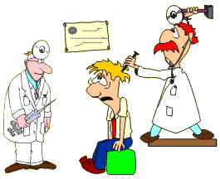
Riscos associados a uma hospitalização
maiores chances de eventos adversos
procedimentos invasivos
impaciência
ambiente hospitalar
Não aguento mais ficar no hospital

Slide 26
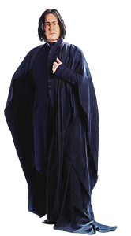
Orientação de Alta
Liberdadeeeee!
Continuar usando Salbutamol quando necessário e glibenclamida 5mg 1x ao dia;
Dieta para DM II
Eritromicina 250mg VO 6/6h por mais 2 dias para terminar antibioticoterapia.

Slide 27
Após o tratamento...

Slide 28
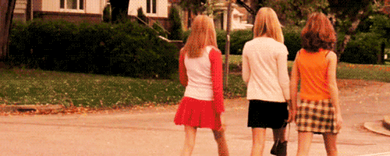
Leandro saiu do hospital e...
… Foi atravessar a rua quando:

Slide 29
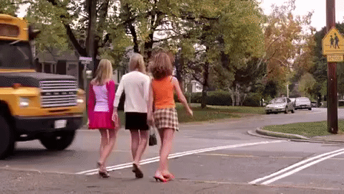
Brincadeirinha

Slide 30
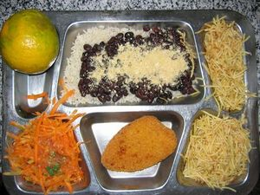
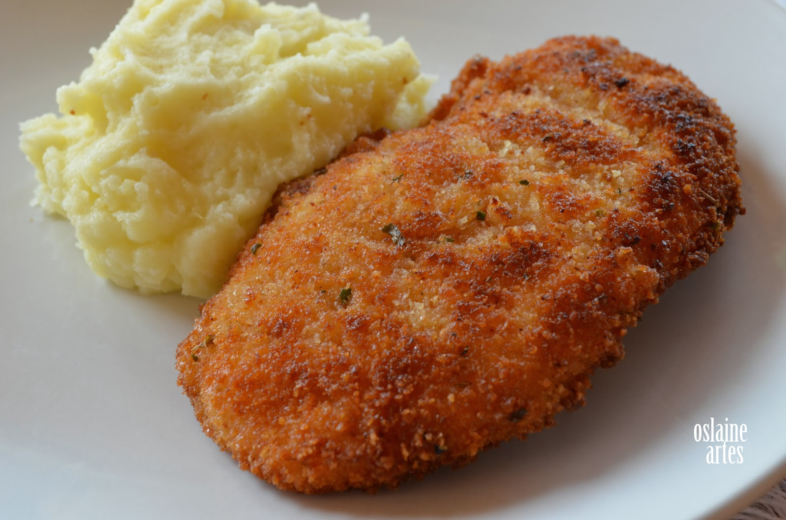
Resolveu almoçar no central
Precisava comer antes de tomar os medicamentos.
Era dia de frango empanado:

Slide 31
11h00

Slide 32
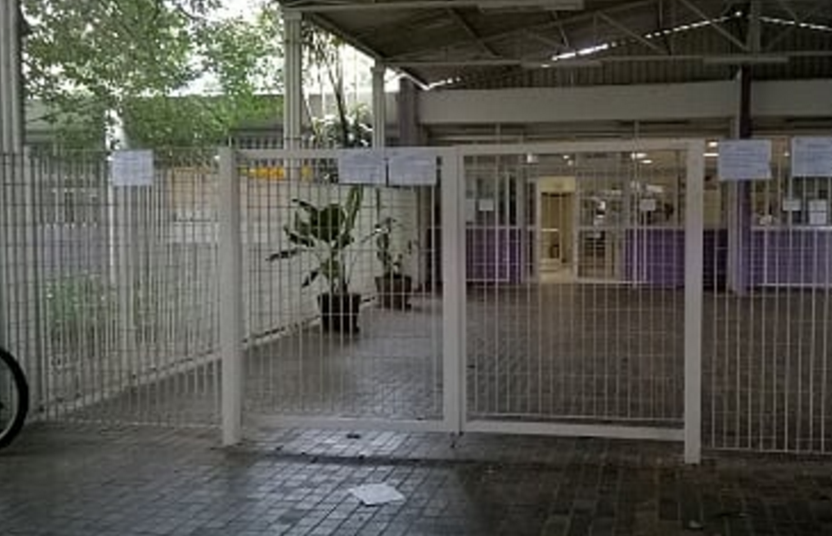
14h30
OH NO!

Slide 33
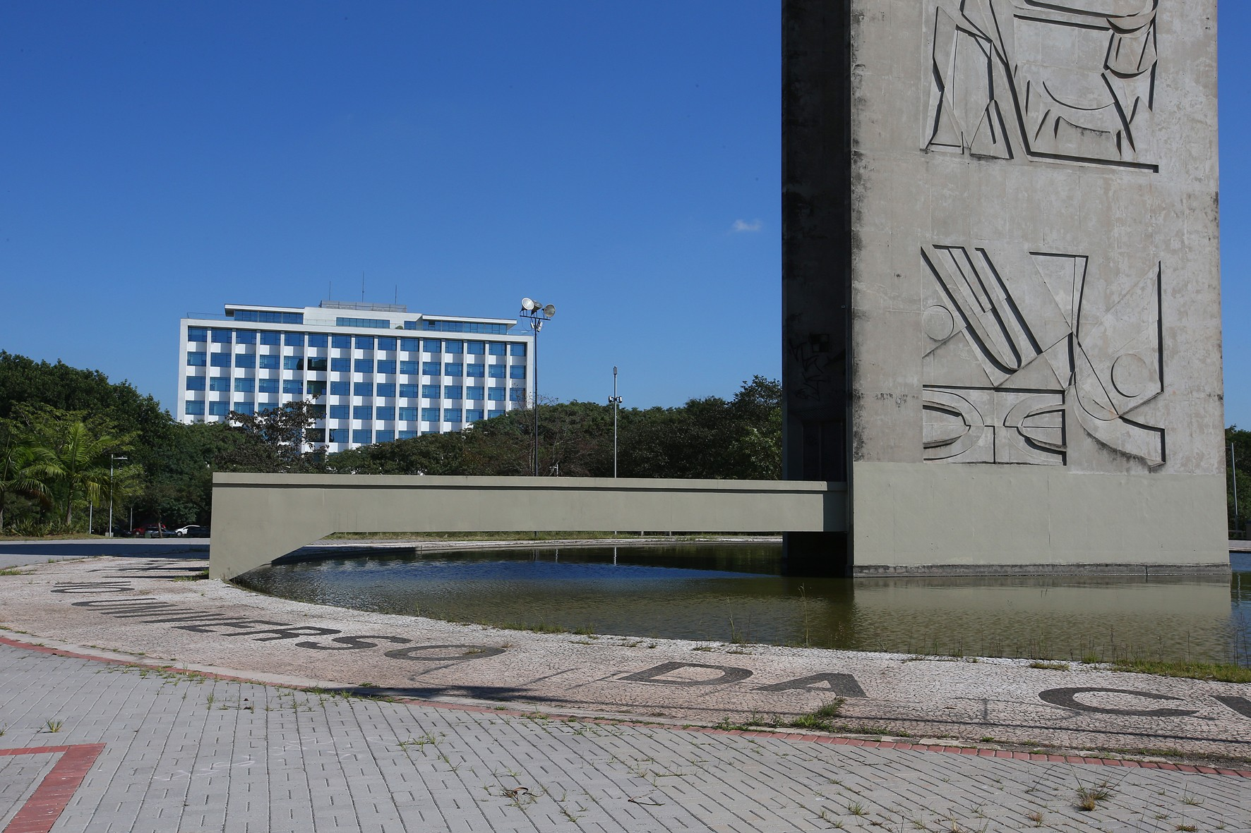
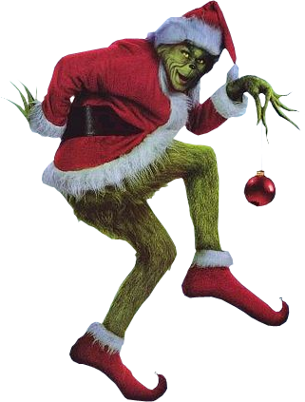

Slide 34
Referências
MEDICINATNET. Glibenclamida. Bula de medicamento. EMS. Disponível em: <http://www.medicinanet.com.br/bula/135/glibenclamida.htm>. Acesso em 14 de novembro de 2016.
MEDICINATNET. Claritromicina. Bula de medicamento. EMS. Disponível em: <http://www.medicinanet.com.br/bula/1501/claritromicina.htm>. Acesso em 14 de novembro de 2016.
MEDICINATNET. Dipirona. Bula de medicamento. Medley. Disponível em: <http://www.medicinanet.com.br/bula/1977/dipirona.htm>. Acesso em 14 de novembro de 2016.
MEDICINATNET. Ceftriaxona. Bula de medicamento. EMS. Disponível em: <http://www.medicinanet.com.br/bula/1271/ceftriaxona.htm>. Acesso em 14 de novembro de 2016.
MEDICINATNET. Eritromicina. Bula de medicamento. Hipolabor. Disponível em: <http://www.medicinanet.com.br/bula/2260/eritromicina.htm>. Acesso em 14 de novembro de 2016.
Pneumonia. Dr. Drauzio Varella. Disponível em: <https://drauziovarella.com.br/letras/p/pneumonia-2/>

Slide 35
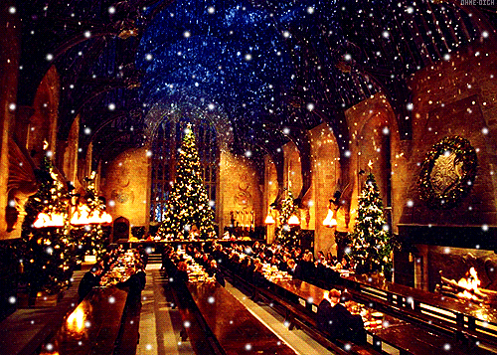
Feliz Natal e Boas Festas!

